Slide 1
Инструкция по регистрации на портале
«Петербургское образование» и получению доступа к электронному журналу и системе контроля питания
ГБОУ СОШ №323 Невского района
2020-2021 год

Slide 2
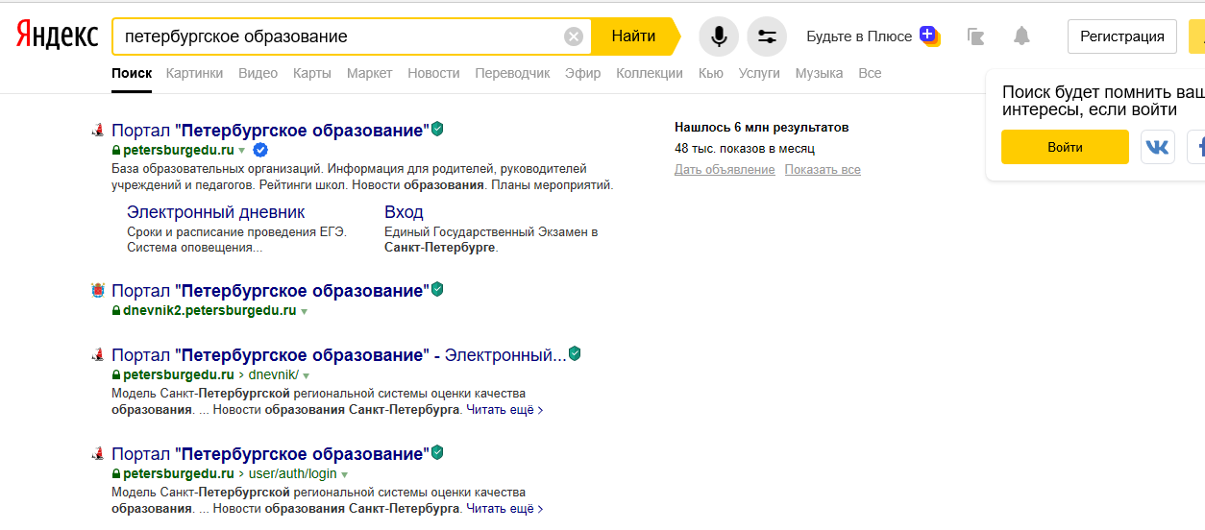
1. Открываем любой интернет браузер и в поисковой строке вводим «Петербургское образование».
2. Находим сайт https://dnevnik2.petersburgedu.ru или переходим по ссылке.

Slide 3
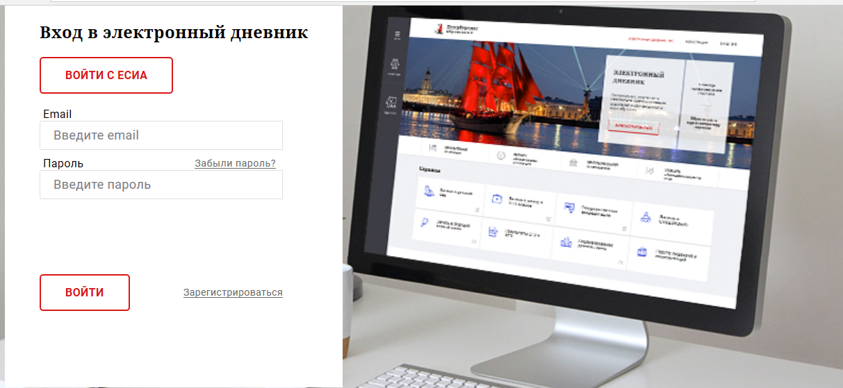
3. Находим кнопку «Зарегистрироваться» и переходим на регистрацию

Slide 4
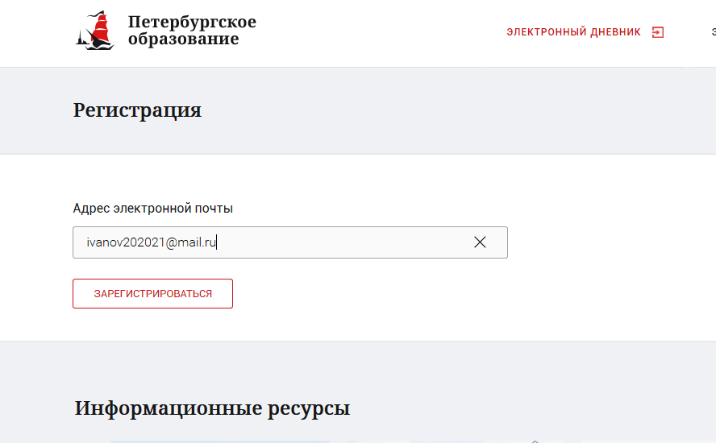
4. При регистрации указываем ВАШУ РАБОЧУЮ электронную почту

Slide 5
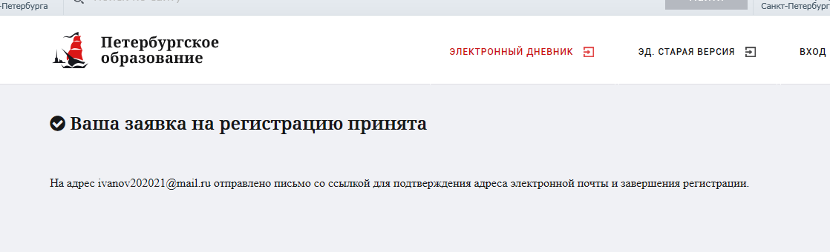
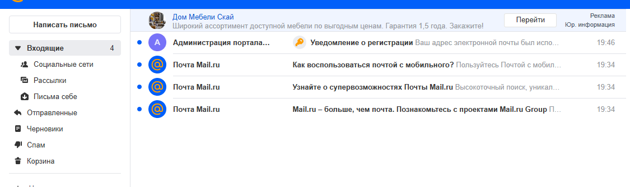
5. Переходим в свою электронную почту и подтверждаем регистрацию

Slide 6
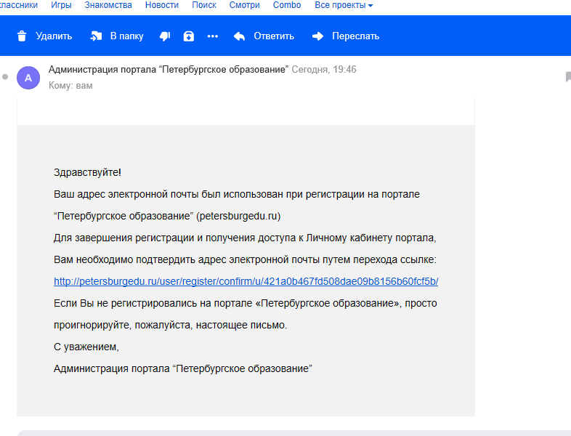
6. Нажимаем ссылку в письме и подтверждаем почту

Slide 7
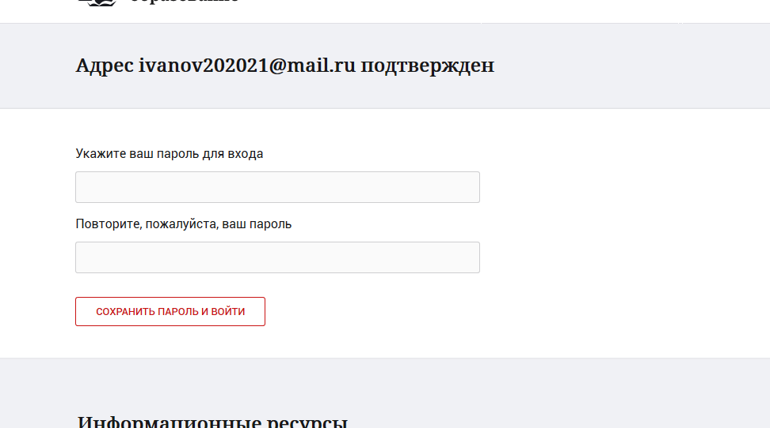
7. Придумываем пароль

Slide 8
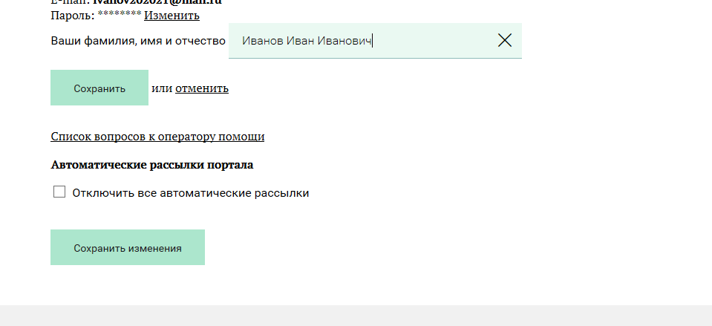
8. Вносим ФИО и сохраняем данные

Slide 9
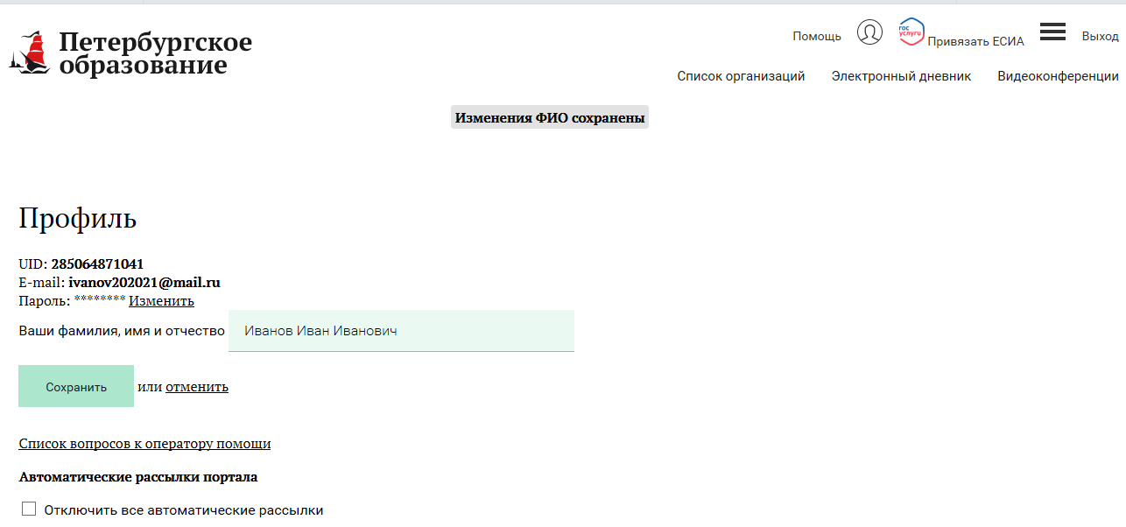
9. Заходим в электронный дневник

Slide 10
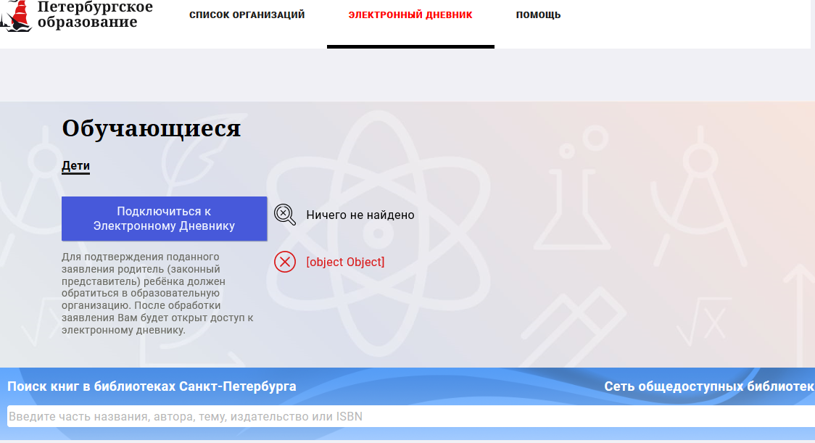
10. Нажимаем «Подключиться к электронному дневнику»

Slide 11
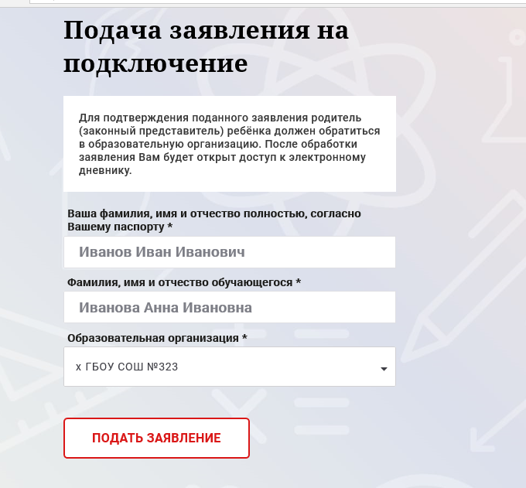
11. Вносим СВОЕ полное ФИО и ФИО ребёнка.
В списке образовательных организаций выбираем нашу школу.
Нажимаем «Подать заявление»

Slide 12
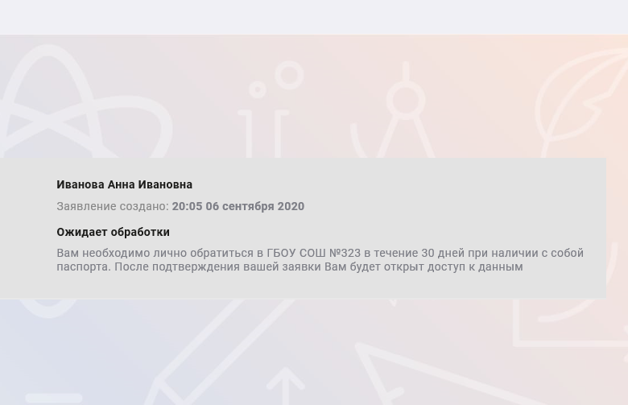
12. Для подтверждения регистрации необходимо подтвердить регистрацию в школе (с паспортом).
13. Обращаться можно в кабинеты 220 или 307
Будние дни: с 15 до 18 часов
Суббота: с 14 до 16 часов

